Slide 1
Проектирование и разработка библиотеки для программной реализации генетических алгоритмов
Студент 4 курса, 13 группы: Доскоч Роман Дмитриевич
Научный руководитель: кандидат технических наук, доцент И.С.Войтешенко

Slide 2
Цели дипломной работы
Изучение теории генетического алгоритма.
Исследование возможностей его применения на практике.
Разработка библиотеки классов для программной реализации генетического алгоритма

Slide 3

Задачи
Изучение различных вариантов реализации генетических алгоритмов.
Изучение использования ГА в искусственном интеллекте.
Определение места применения обучения с подкреплением в ГА.
Программная реализация компонентов библиотеки ГА.
Публикация библиотеки на Nuget платформу.
Тестирование библиотеки на примере решения задачи коммивояжёра.

Slide 4
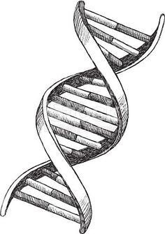
Основы генетического алгоритма
Генетический алгоритм — эвристический алгоритм поиска, используемый для решения задач оптимизации путём случайного подбора и комбинирования параметров с использованием механизмов, аналогичных естественному отбору.
Актуальность
Генетический алгоритм является весьма перспективным и актуальным направлением в области оптимизации и моделирования. С помощью него решаются множество задач на графах, задачи компоновки и составления расписаний, производится настройка и обучение нейронных сетей, и многое другое.
Notes:
Генетические алгоритмы является весьма перспективным и актуальным направлением в области оптимизации и моделирования.
С помощью генетических алгоритмов решаются множество задач на графах, задачи компоновки и составления расписаний,
производится настройка и обучение искусственных нейронных сетей, и многое другое.
Но что же такое ГА
Генетические алгоритмы – это семейство поисковых алгоритмов, идеи которых подсказаны принципами эволюции в природе.
Имитируя процессы естественного отбора и воспроизводства, генетические алгоритмы могут находить высококачественные решения задач, включающих поиск, оптимизацию и обучение.
(Эврестический алгоритм это алгоритм решения задачи, включающий практический метод, не являющийся гарантированно точным или оптимальным, но достаточный для решения поставленной задачи)

Slide 5
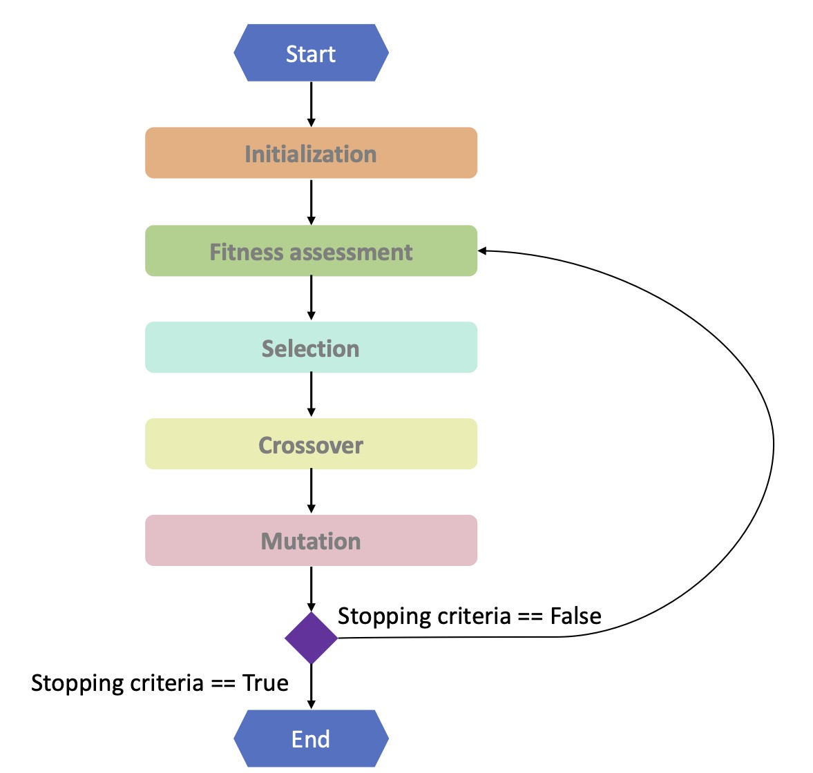
Базовая схема алгоритма
Начало
Создать начальную популяцию
Вычислить фитнес-функцию каждого индивидуума
Отбор (Selection)
Скрещивание (Crossover)
Мутация (Mutation)
Отбор наилучших индивидов
Условия остановки выполнены? Если нет вернуться к пункту 3
Выбрать ген с максимальной приспособленностью
Конец
Notes:
Создание начальной популяции.
Начальная популяция состоит из случайным образом выбранных потенциальных решений.
Вычисление приспособленности. Для каждого индивидуума вычисляется функция приспособленности.
Это делается для каждого нового поколения после применения операторов отбора, скрещивания и мутации.
Поскольку приспособленность любого индивидуума не зависит от всех остальных, эти вычисления можно производить параллельно.
Отбор.
Отбор выполняется в начале каждой итерации цикла генетического алгоритма, чтобы выбрать из текущей популяции тех индивидуумов, которые станут родителями индивидуумов в следующем поколении. Отбор носит вероятностный характер, причем вероятность выбора индивидуума зависит от его приспособленности, так что у более приспособленных индивидуумов шансы отобраться выше.
Скрещивание
Оператор скрещивания используется для комбинирования генетической информации двух индивидуумов, выступающих в роли родителей,
в процессе порождения потомков. Как правило, оператор скрещивания применяется не всегда, а с некоторой вероятностью.
Если скрещивание не применяется, то копии обоих родителей переходят в следующее поколение без изменения.
Мутация
Мутация – последний генетический оператор, применяемый при создании нового поколения. Операция мутации вероятностная,
обычно с очень низкой вероятностью, поскольку может ухудшить качество индивидуума.
С другой стороны, если частота мутации слишком велика, то генетический алгоритм выродится в случайный поиск.
Проверка условий остановки.
Может существовать несколько условий, при выполнении которых процесс останавливается. Сначала отметим два самых распространенных:
Достигнуто максимальное количество поколений.
На протяжении нескольких последних поколений не наблюдается заметных улучшений.
С момента начала прошло заранее определенное время;
Превышен некоторый лимит затрат, например процессорного времени или памяти;

Slide 6
Преимущества и недостатки ГА
Преимущества | Недостатки
Способность выполнять глобальную оптимизацию. Применимость к задачам сложной математической структуры. Легкое применение параллельной обработки. Пригодность к непрерывному обучению. | Необходима настройка гиперпараметров. Вероятность преждевременной сходимости. Отсутствие гарантированного решения.
Notes:
Глобальная оптимизация. Большинство традиционных алгоритмов поиска и оптимизации, а особенно те,
что основаны на вычислении градиента, могут застревать в локальном максимуме, вместо того чтобы найти глобальный.
Это связано с тем, что в окрестности локального максимума всякое небольшое изменение решения ухудшает оценку.
Генетические алгоритмы менее подвержены этой напасти и имеют больше шансов отыскать глобальный максимум.
Применимость к сложным задачам. Поскольку генетическим алгоритмам нужно знать только значение функции приспособленности каждого индивидуума,
а все остальные ее свойства, в частности производные, несущественны, их можно применять к задачам со сложным математическим представлением,
включающим функции, которые трудно или невозможно продифференцировать.
Распараллеливание. Генетические алгоритмы хорошо поддаются распараллеливанию и распределенной обработке.
Функция приспособленности независимо вычисляется для каждого индивидуума, а это значит, что все индивидуумы в популяции могут обрабатываться одновременно.
Непрерывное обучение. В природе эволюция никогда не прекращается. Если окружающие условия изменяются, популяция приспосабливается к ним.
Так и генетические алгоритмы могут непрерывно работать в постоянно изменяющихся условиях, и мы всегда можем получить и использовать лучшее на данный момент решение.
Но это возможно, только если окружающая среда изменяется медленно по сравнению со скоростью смены поколений в генетическом алгоритме.

Slide 7
Примеры использования ГА
В настоящее время ГА используются для решения таких задач, как:
• Поиск глобального экстремума многопараметрической функции.
• Аппроксимация функций.
• Задачи о кратчайшем пути.
• Задачи размещения.
• Настройка искусственной нейронной сети.
• Игровые стратегии.
• Робототехника.
Notes:
Генетические алгоритмы не относятся к используемым для решения повседневных задач программирования. Они нужны тогда, когда традиционных алгоритмических
подходов недостаточно для решения проблемы в разумные сроки. Другими словами, генетические алгоритмы обычно приберегают для сложных задач, не имеющих
простых решений.

Slide 8
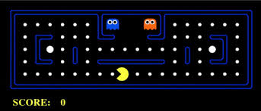
Приложения ГА в искусственном интеллекте
Думая о практическом применении генетического алгоритма, можно перечислить множество типов задач, но если смотреть на тенденции мировой практики, то в настоящее время наибольшую популярность и пользу приносит искусственный интеллект.
Notes:
Одним из самых перспективных машинных обучений можно считать основанное на обучении с подкреплением – RL (reinforcement learning). Причины – в разнообразии сложных повседневных задач, которые потенциально можно разрешить. Например, в марте 2016 года программа AlphaGo, основанная на обучении с подкреплением и предназначенная для игры в игру го, сумела победить сильнейшего в мире игрока в матче, который получил широкое освещение в СМИ.

Slide 9
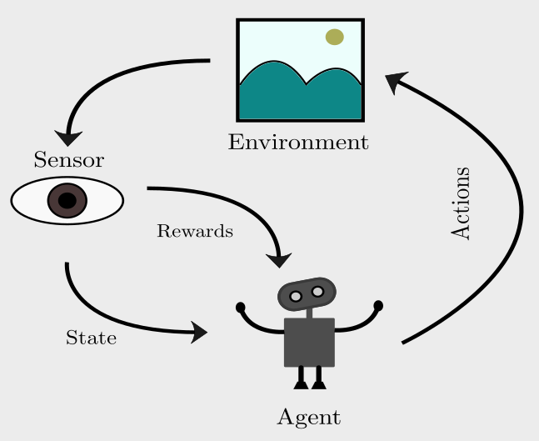
Концептуальная модель RL
Концептуальная модель. Два основных компонента задачи обучения с подкреплением – окружающая среда и агент. Агент представляет алгоритм, который взаимодействует с окружающей средой и стремится решить поставленную задачу путем максимизации полного вознаграждения.

Slide 10
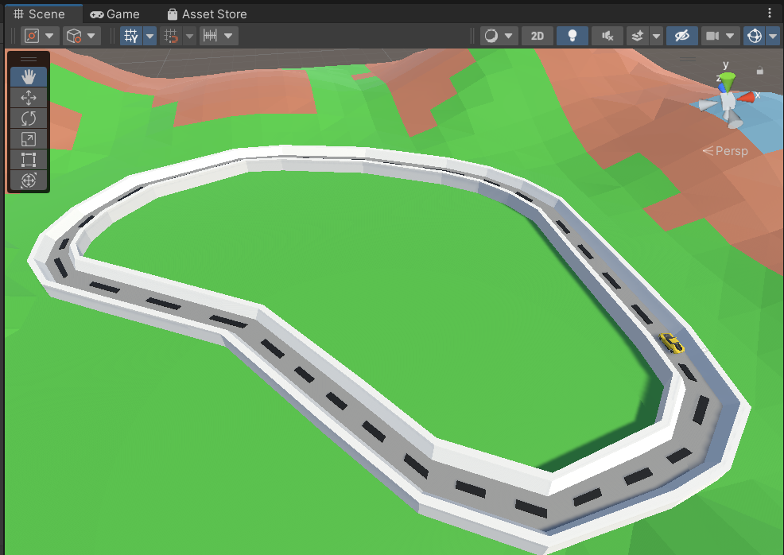
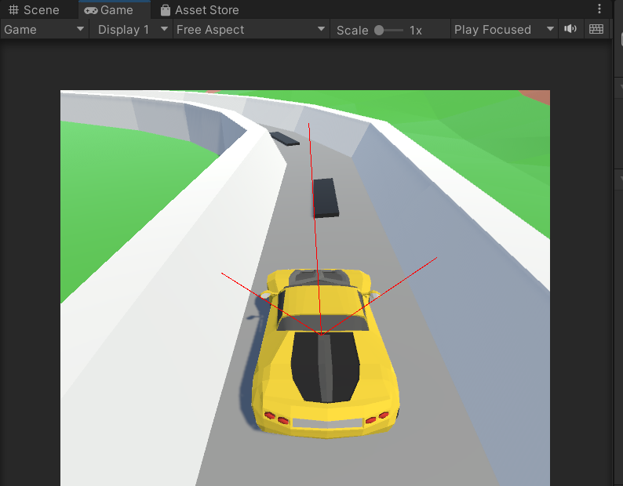
Задача Self-Driving Car
Notes:
Рассмотрим практическое применение генетического алгоритма в RL на примере задачи о самоуправляемой машине (self-driving car). Добавим ограничения: машина может передвигаться только в пределах виртуальной трассы. Тогда задачу можно будет сформулировать следующим образом: обучить модель нейронной сети автомобиля так что бы он смог проехать один круг по виртуальной трассе при этом не врезавшись

Slide 11
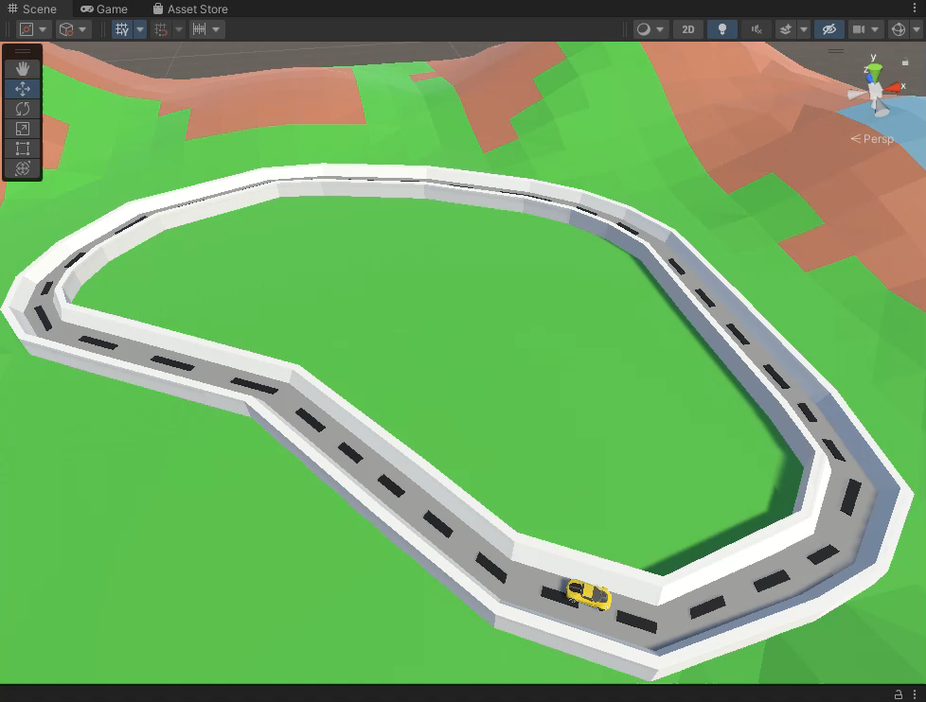
Демонстрация

Slide 12
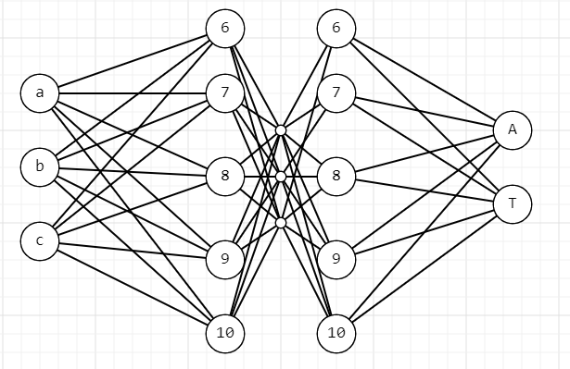
Схема нейронной сети
На вход нейронной сети подаются значения расстояний трассировочных лучей до ближайших препятствий. Вы выходе мы получаем значения ускорения и поворота

Slide 13
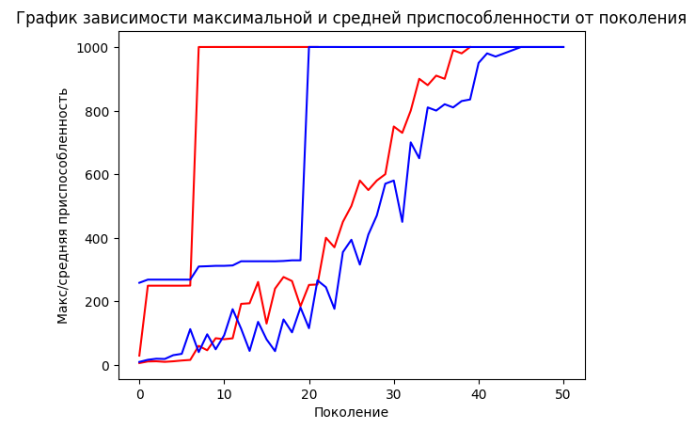
Результаты обучения
Notes:
В качестве результатов были проведены тесты с разными подходами выбора операторов. В первом случае (синий график) я выбрал размер популяции 40, вероятность мутации 30 % и количество нейронов 5 для сравнения во втором случае (красный график) – размер популяции: 80, вероятность мутации: 5%, количество нейронов 10. Результаты на графике ниже.
По графикам видно, что выбор гиперпараметров алгоритма очень важный этап, который может существенно ускорить процесс нахождения решения.

Slide 14

Проектирование структуры библиотеки
Проектирование библиотеки

Slide 15
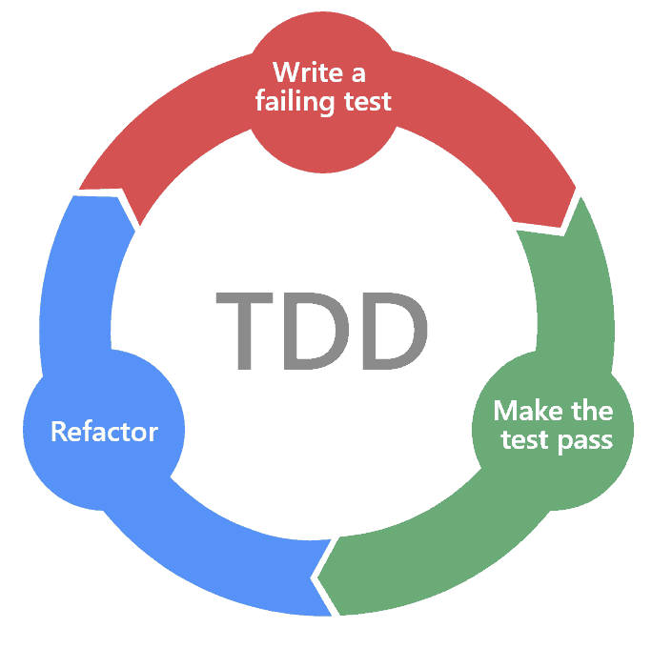

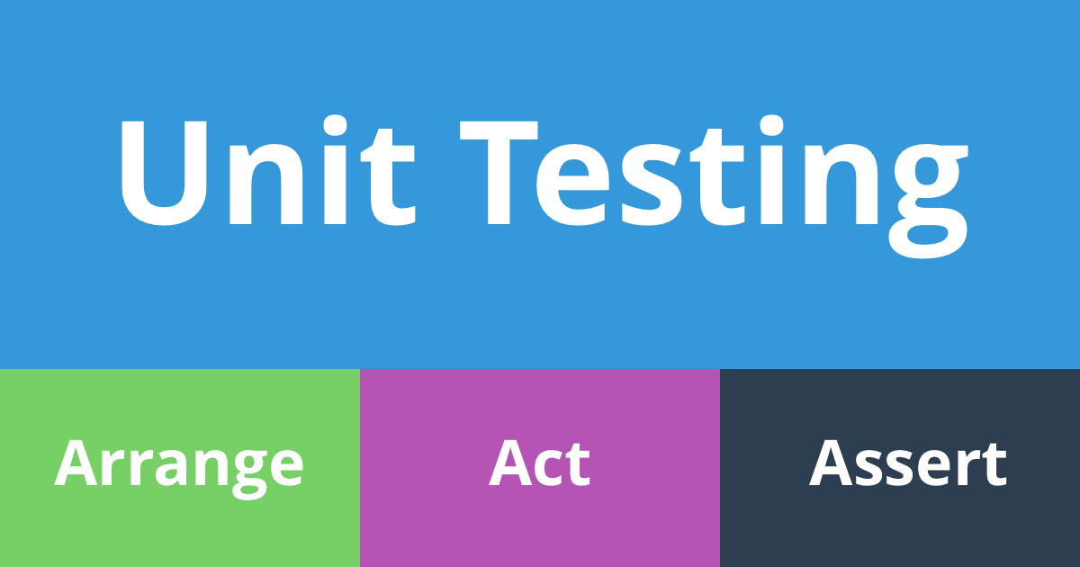
TDD & Unit Testing
Notes:
Разработка через тестирование (TDD) — это подход к разработке программного обеспечения,
при котором тесты пишутся для фрагмента кода до того, как будет написан сам код.
Тесты используются для управления разработкой кода и обеспечения его правильности и соответствия требованиям.
Каждый юнит-тест будет структурирован по шаблону ААА ­(Arange Act Assert) предоставляет простую единообразную
структуру для всех тестов это единообразие дает большое преимущество: привыкнув к нему, можно легко прочитать и понять любой тест.

Slide 16
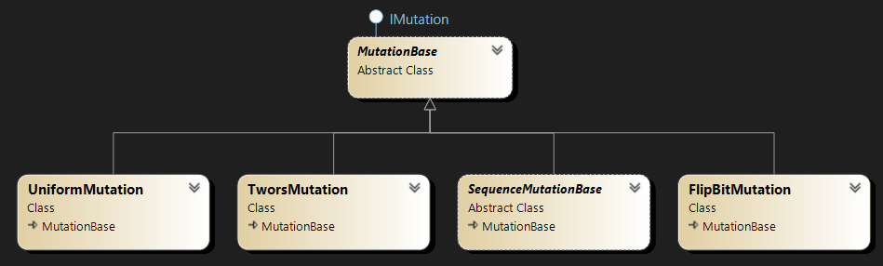
Проектирование структуры библиотеки
Notes:
Для проектирования структурной схемы библиотеки сначала мы должны определиться какие основные классы будут фигурировать в основном Domain слое. Сам алгоритм похож на конвейер и поэтому нужно создать отдельные группы сущностей на каждый структурный элемент.
Определим базовые сущности: Gene, Chromosome, Generation, Population, Fitness. Так же нужно определить базовые этапы в виде групп классов: Selections, Mutations, Crossovers. У каждого такого этапа есть несколько видов и логично определить базовый интерфейс для каждого из них: ISelection, IMutation, ICrossover соответственно.

Slide 17
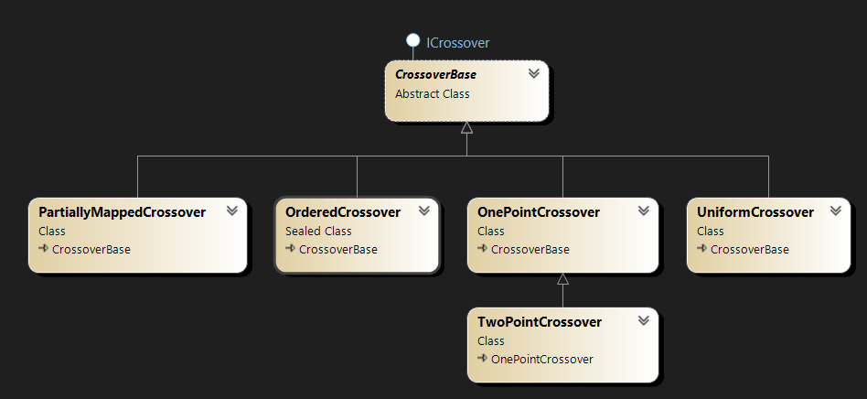
Проектирование структуры библиотеки

Slide 18
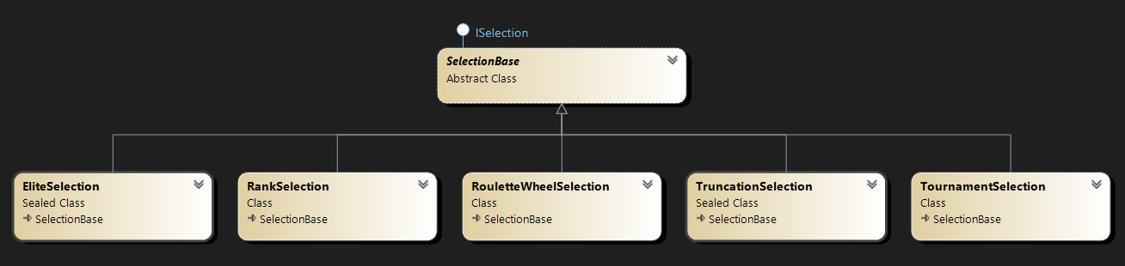
Проектирование структуры библиотеки

Slide 19
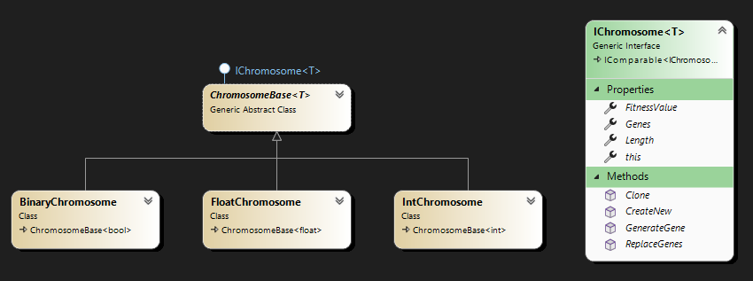
Проектирование структуры библиотеки
Notes:
Кроме основных операторов определим и другие этапы алгоритма: Chromosome, Population, Termination

Slide 20
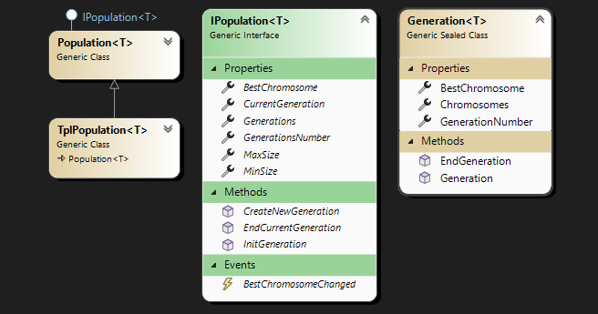
Проектирование структуры библиотеки

Slide 21
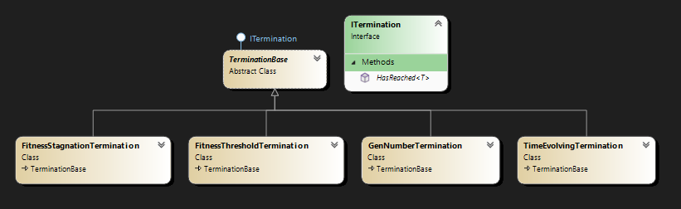
Проектирование структуры библиотеки

Slide 22
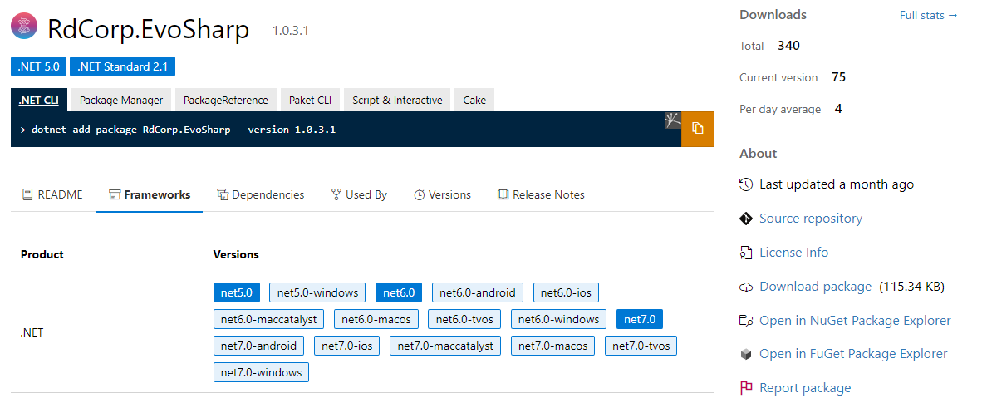
NuGet

Slide 23


Задача коммивояжера

Slide 24
Задача коммивояжера
var chromosome = new IntChromosome(CitiesCounts, 0, CitiesCounts - 1);
var crossover = new UniformCrossover();
var mutation = new ReverseSequenceMutation();
var selection = new RouletteWheelSelection<int>();
var population = new Population<int>(50, 100, chromosome);
var termination = new TimeEvolvingTermination { MaxTime = TimeSpan.FromMinutes(1) };
_ga = new GeneticAlgorithm<int>(population, Fitness, selection, crossover, mutation)
{
Termination = termination
};
_ga.Start();

Slide 25
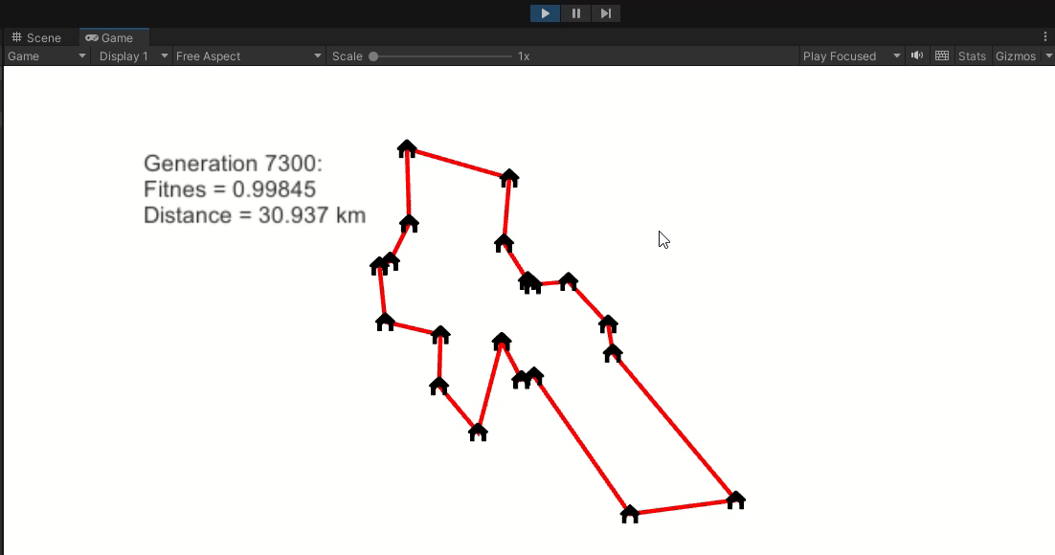
Демонстрация
Notes:
гамильтонов цикл

Slide 26



Конкурентоспособность
Актуальность.
Версионность.
Легковесность.
Простота в использовании.
Открытый исходный код.
Наличие юнит тестов.
Поддержка многопоточности.
Notes:
Если сравнивать мою реализацию библиотеки с популярными решениями, то можно выделить следующие плюсы: поддержка нескольких версий (.Net Standart 2.1, .Net 5, .Net 6, .Net 7), легковесность, простота в использовании, открытый исходный код, наличие юнит тестов, поддержка многопоточности для ускорения работы алгоритма.
Актуальность
версионность
Легковестность
Простота в испольщовании, можно настроить все параметры под свои нужды
Открытый исходный код
Наличие юнит тестов
Поддержка многопоточности

Slide 27
Итог
В целом, генетический алгоритм является мощным инструментом в искусственном интеллекте и может применяться для решения различных задач.
Разработка библиотеки позволяет лучше понять принципы работы и использования генетических алгоритмов в практических задачах.

Slide 28
Спасибо за внимание

